Slide 1


Использование интерактивных рабочих листов для организации дистанционного обучения лиц с ограниченными возможностями здоровья и инвалидностью
Министерство образования Новосибирской области
государственное бюджетное профессиональное образовательное учреждение
Новосибирской области
«НОВОСИБИРСКИЙ ПРОФЕССИОНАЛЬНО-ПЕДАГОГИЧЕСКИЙ КОЛЛЕДЖ»
Юлия Владимировна Лобенко, преподаватель
24.03.2022

Slide 2
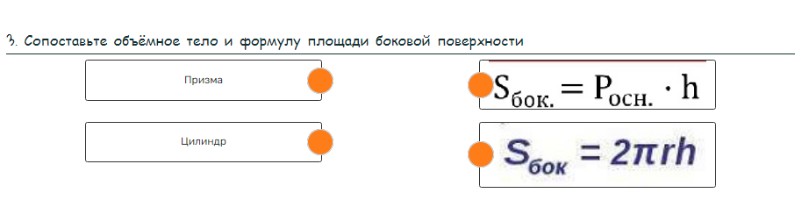
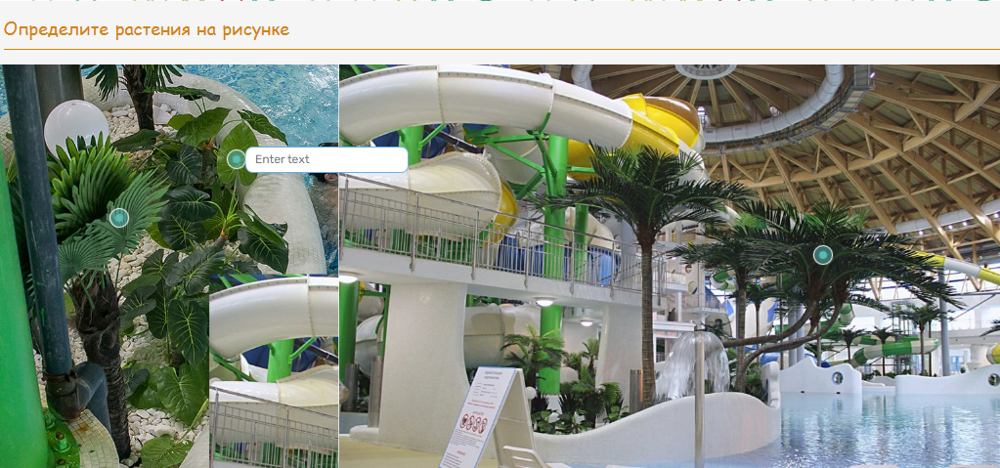
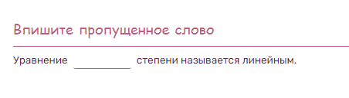

Slide 3
Рабочий лист (РЛ) – это дидактическое средство организации самостоятельной учебной деятельности ученика по итогам изучения материала этапа, тематического блока или урока в целом.

Slide 4
Приоритетная цель РЛ – формирование и поэтапный контроль освоения знаний, умений, системы ценностных ориентиров, развитие творческого потенциала обучающихся в процессе учебной работы по предмету.
Задача
Что формируем и проверяем?
Задание
Организуем деятельность

Slide 5
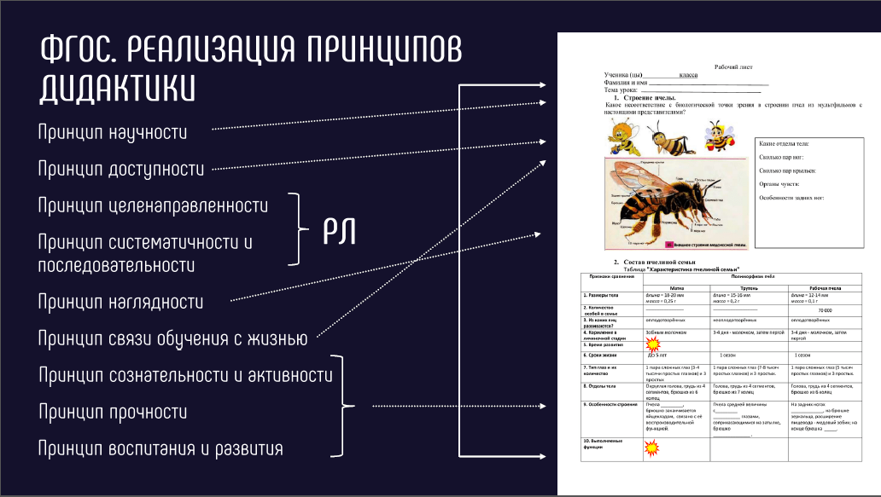

Slide 6
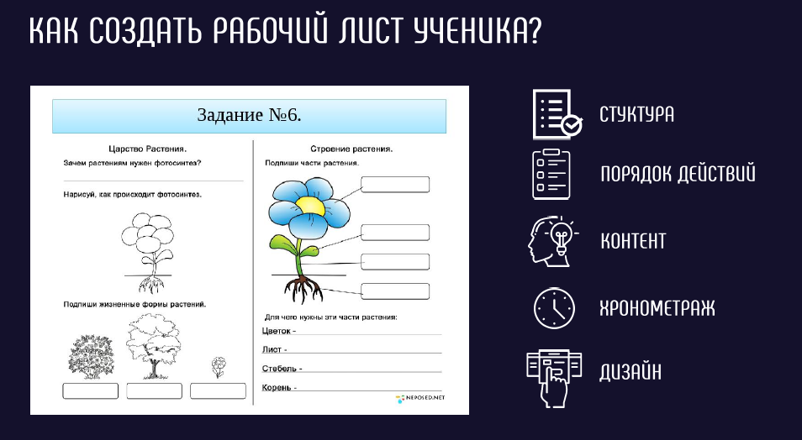

Slide 7
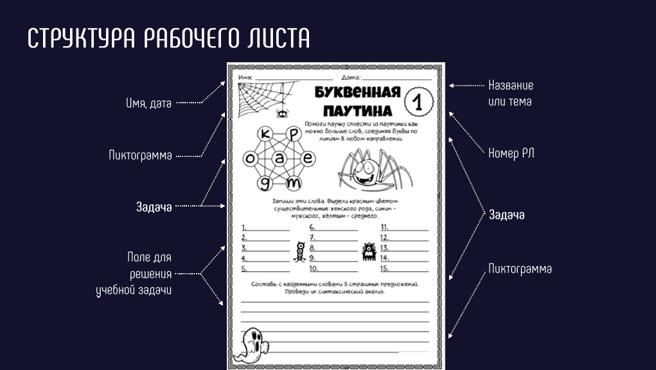

Slide 8
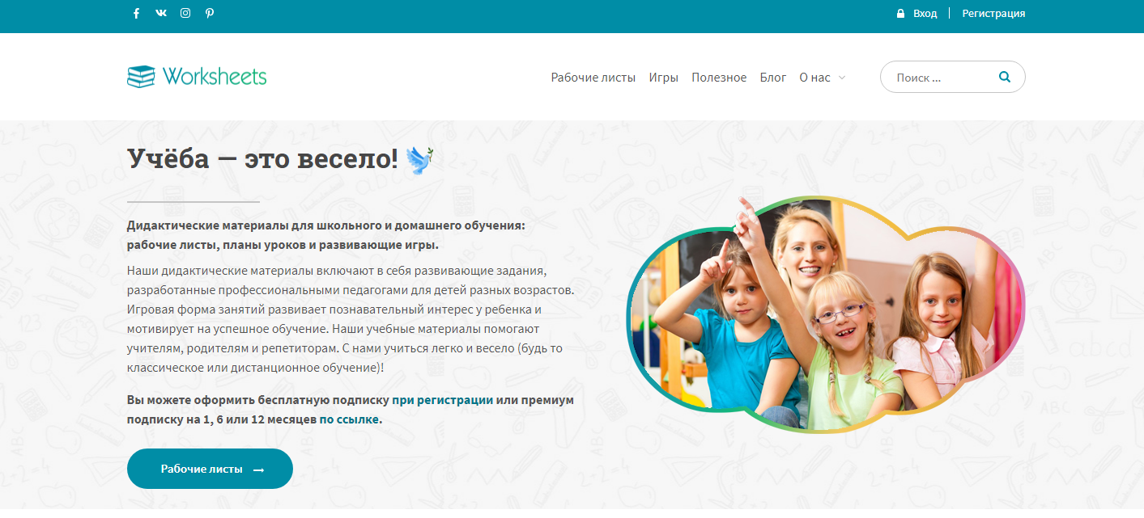
БИБЛИОТЕКИ ГОТОВЫХ РАБОЧИХ ЛИСТОВ
WORKSHEETS.RU
COMMONCORESHEETS.COM
LIVEWORKSHEETS.COM (конструктор + библиотека) и др.

Slide 9
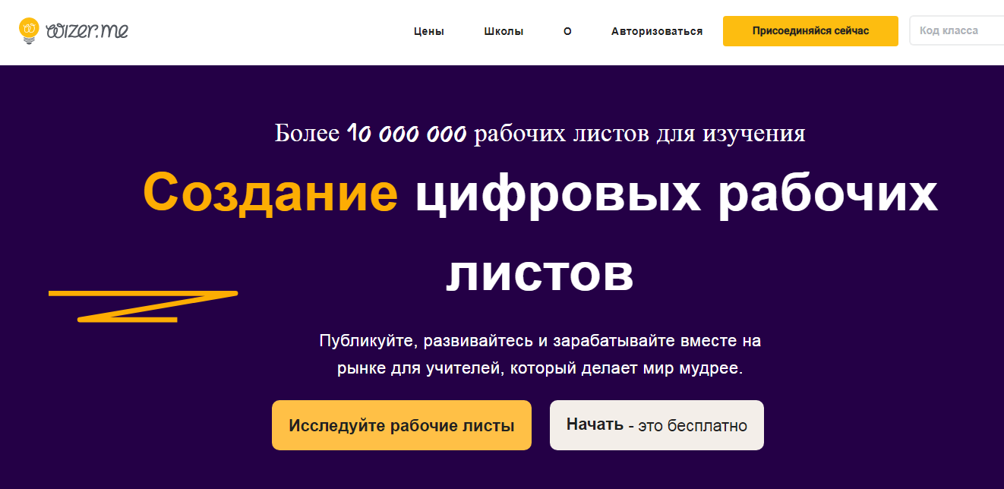
Конструктор интерактивных рабочих листов и уроков
https://app.wizer.me/

